Slide 1
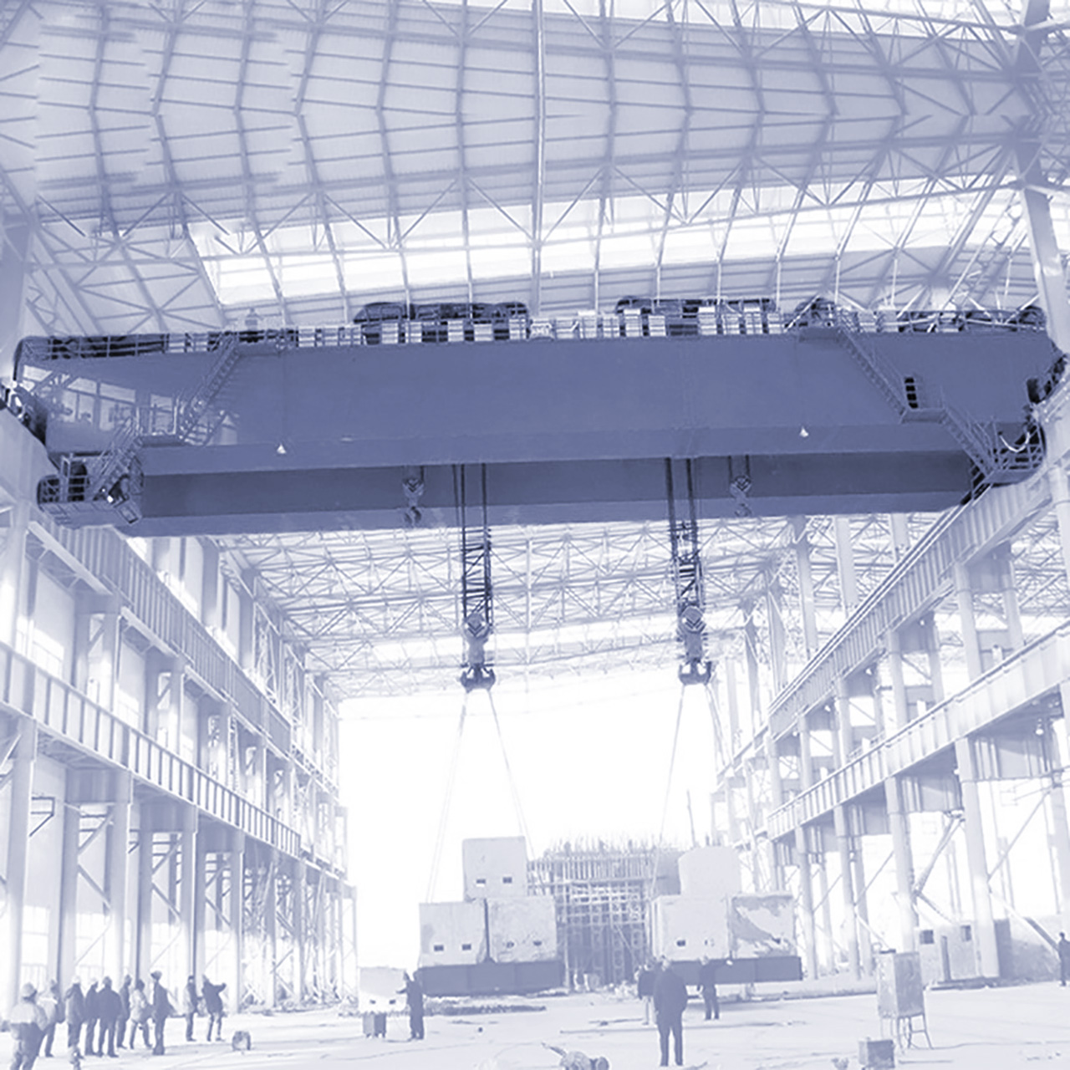


Slide 2
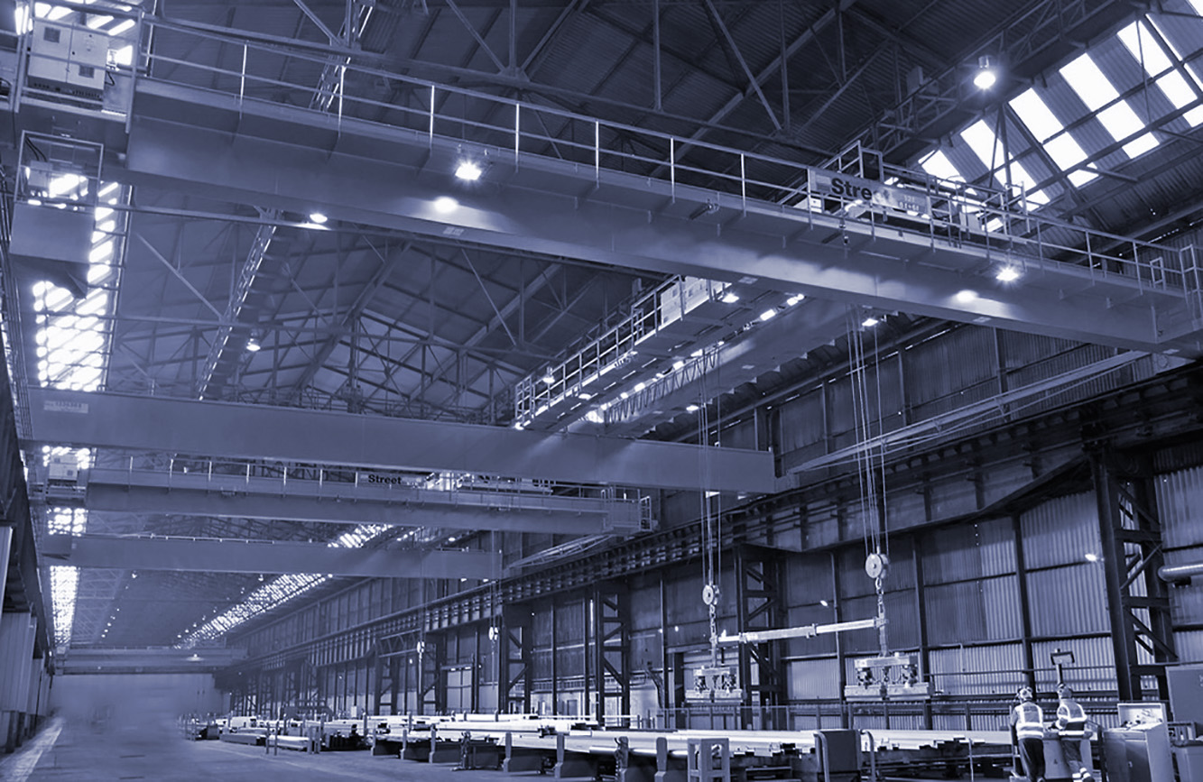

Общество с ограниченной ответственностью «ПОДЪЁМТЯЖМАШ» динамично развивающаяся компания в области поставки подъёмного сооружения, ремонта и обслуживания.
О компании
Компания была основана в г. Санкт-Петербург в 2015 году группой специалистов-единомышленников.
Изначально на первое место ставились вопросы профессионализма, ответственности и качества выполняемых работ, что отразилось на подходах к формированию штата и отношении к выполнению поставленных задач.
Персонал компании состоит из людей, имеющих опыт выполнения работ 10 лет и более, все сотрудники имеют соответствующие допуски и разрешения.

Slide 3
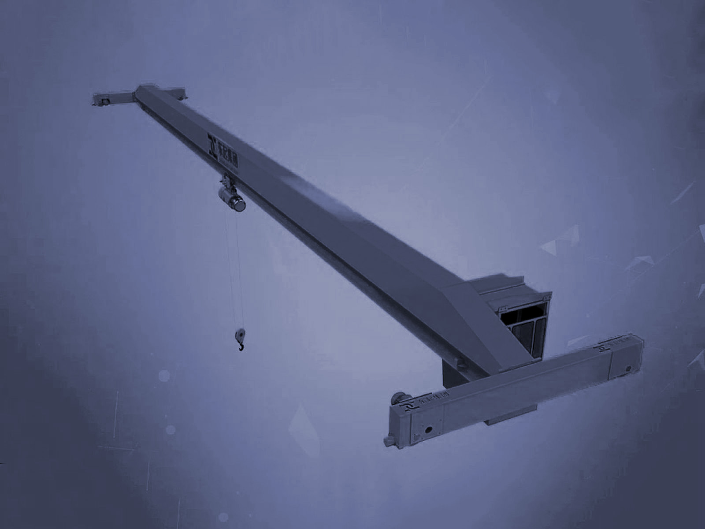

Основным направлением деятельности ООО «ПОДЪЁМТЯЖМАШ» являются виды работ, влияющие на безопасность, качество и надежность в промышленной безопасности при проектировании, изготовлении, ремонте, монтаже и эксплуатации технических устройств на опасных производственных объектах.
Основная
деятельность
Весь спектр услуг по
грузоподъёмному оборудованию:
поставка;
монтаж;
ремонт;
проведение квартальных, годовых
технических обслуживаний.

Slide 4
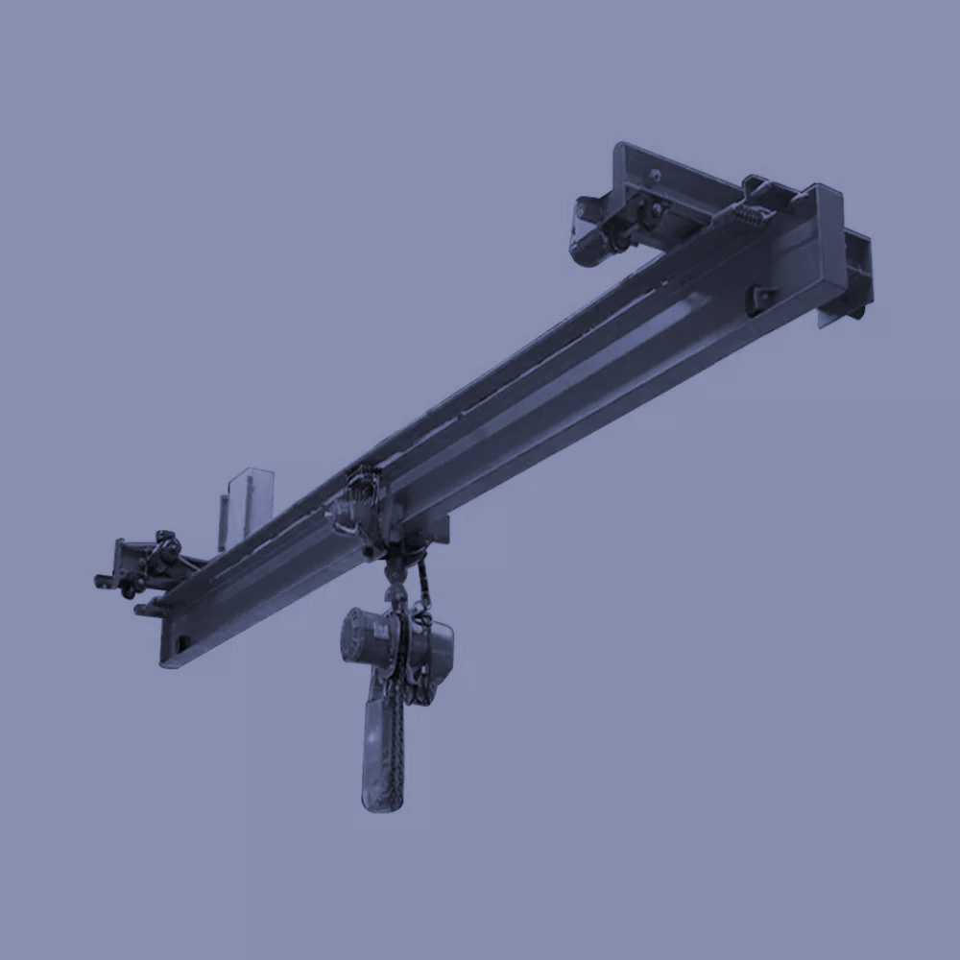
ООО «ПОДЪЁМТЯЖМАШ» выполняет капитальный, текущий и восстановительный ремонт, обслуживание технических устройств.
в самом общем виде, понимается как система мер по поддержанию в исправном состоянии и работоспособности оборудования, это важный элемент и условие долговременной эксплуатации подъёмных сооружений.
Также компания выполняет все виды работ, связанные с крановыми путями, такие как: монтаж, замена, ремонт направляющих, промежуточных и стыковых скреплений.
верхнее строение конструкций крановых путей является одним из главных приоритетов влияющих на безопасную и долговечную работоспособность подъёмных сооружений, при своевременном ремонте и обслуживании элементов кранового пути, увеличивается срок службы и долгосрочная эксплуатация оборудования в целом.

Slide 5
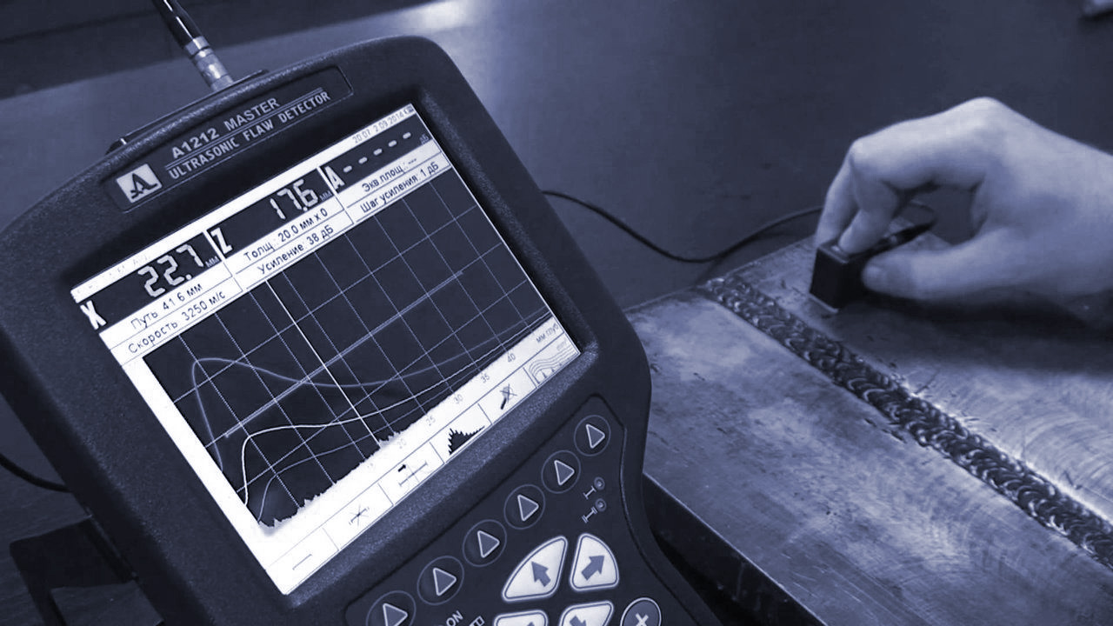
Наша компания имеет комплект разрешительных документов и регулярно проводит проверку знаний в области промышленной безопасности в специализированных учебных центрах
ООО «ПОДЪЕМТЯЖМАШ» имеет:
Свидетельство об аттестации лаборатории неразрушающего контроля (ЛНК);
Национальное агентство контроля сварки (НАКС) ;
СРО.
Данные свидетельства и сертификаты представлены далее.

Slide 6

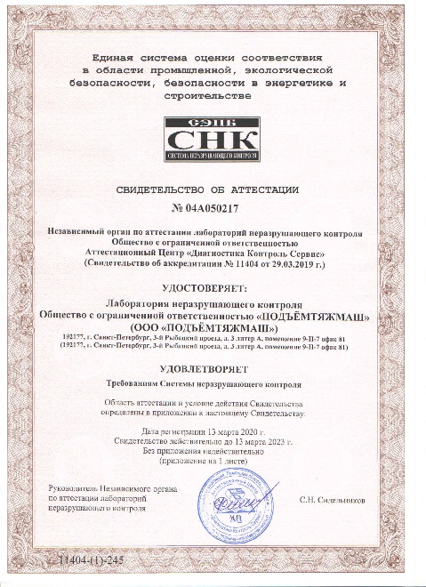
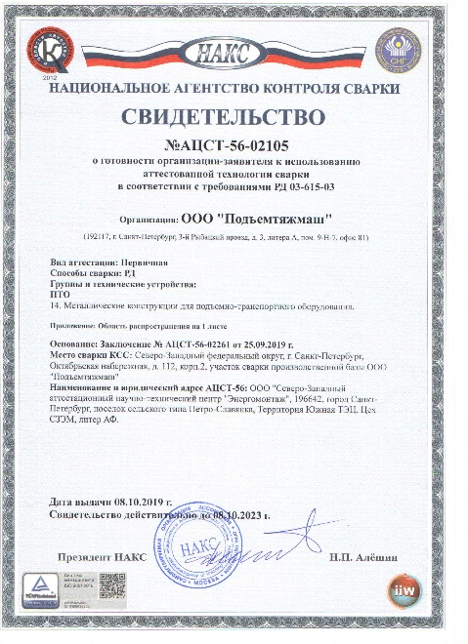
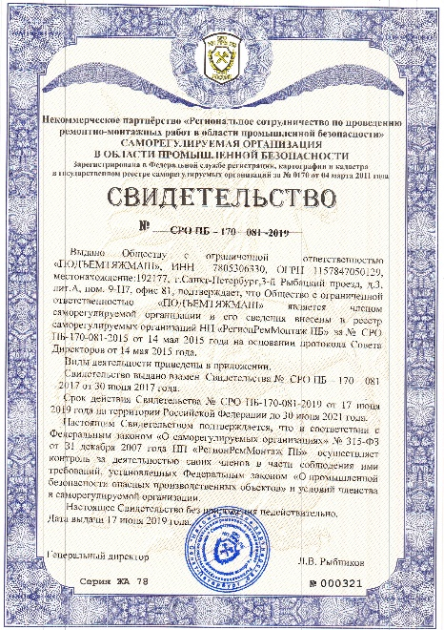
Сертификаты

Slide 7
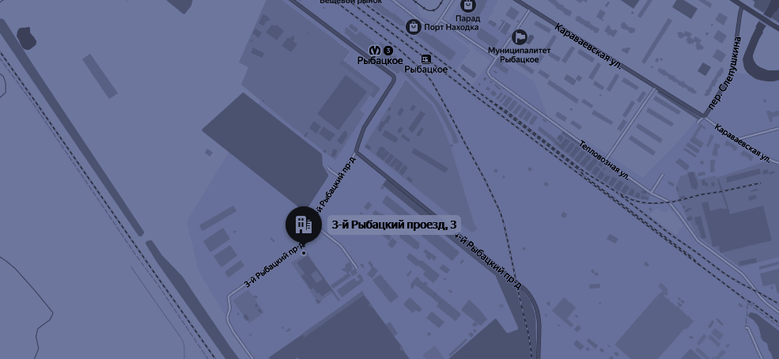




Контактная
информация
г. Санкт-Петербург, 3-й Рыбацкий проезд, д. 3, офис 81
8 (812) 648-38-05
8 (812) 380-11-05
www.pto-ptm.ru
info@pto-ptm.ru

